Slide 1
MAVZU:KO'KATLARNING KASALLIKLARI.

Slide 2
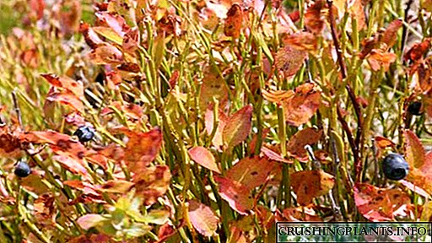
Kukatlar zararkunandalar va kasalliklarga nisbatan ancha yuqori qarshilikka ega, ammo ba'zi hollarda u ham kasal bo'lib qoladi. Qovuqlar va shira ko'pincha bunday butada yashaydi. Bunday so'ruvchi hasharotlar o'simlikning barglari va barg plitalaridan o'simlik sharbatini so'rishadi. Bunday zararkunandalarni yo'q qilish uchun insektitsidlar qo'llaniladi, masalan: Aktaru, Actellik va Inta-Vir. Kuzda profilaktika maqsadida, barcha barglar tushib ketganidan so'ng, ko'katlar o'sadigan joy yo'q qilinishi kerak bo'lgan o'simlik qoldiqlaridan ozod qilinadi. Erta bahorda, oldini olish uchun, butalar karate bilan purkaladi.

Slide 3
Ko'k mevalar turli xil speroz, zang va kulrang mog'or kabi qo'ziqorin kasalliklariga ham ta'sir qilishi mumkin. Agar barg plitalari yuzasida qora va qizil dog'lar paydo bo'lsa, u holda butaga miscosphereliosis ta'sir qiladi. Bunday o'simlik loyga sepilganga o'xshaydi. Agar ko'k qulupnay zangdan ta'sirlangan bo'lsa, barglarda quyuq jigarrang rangdagi dog'lar paydo bo'ladi va kulrang mog'or tufayli rezavorlar mumiyalanadi. Bushni davolash uchun qo'ziqorin moddalarini qo'llang, masalan: Fundazol, Topsin-M yoki Bordo aralashmasi. Kasallik rivojlanishning dastlabki bosqichida bitta davolanish bilan davolanishi mumkin. Agar kasallik boshlangan bo'lsa, unda bir nechta püskürtme talab qilinishi mumkin.

Slide 4
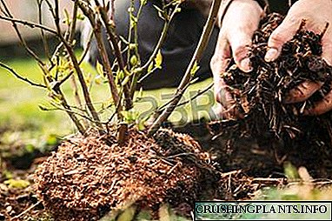
Ko'katlar ekish uchun eng yaxshi sayt soyada, baland daraxtlarning ochiq soyasida joylashgan joy bo'ladi. Tuproq kislotali hisoblanadi, er osti suvlari saytning sirtidan juda uzoqqa ketmasligi kerak. Agar bunday buta yaxshi yoritilgan joyga ekilgan bo'lsa, unda bu holda u kunduzi tez-tez suv bilan püskürtülmesi kerak bo'ladi. Agar ko'katlar juda yumshoq va qishi uzoq bo'lmagan hududda ekilgan bo'lsa, unda avgust-sentyabr oylarida ushbu protsedura tavsiya etiladi. O'rta kengliklarda va sovuqroq hududlarda bunday hosilni ekish bahorning oxiriga yaqinroq olib borilishi kerak, qaytganidan keyin endi sovuq bo'lmaydi.

Slide 5
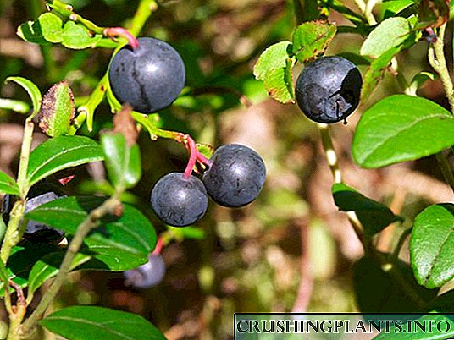
Ko'pincha, bog'dagi tuproq unchalik kislotali emas, shuning uchun ko'klarni ekish uchun sizga maxsus tuproq aralashmasi kerak bo'ladi. Buning uchun qo'nish chuqurini tayyorlash jarayonida tuproqning yuqori ozuqaviy qatlami yon tomonga tashlanishi kerak. U hijob bilan (2: 1) birlashtirilib, kislota uchun kukunli oltingugurt quyiladi, 1 tupdan to'rtdan bir choy qoshiq olinadi. Haddan tashqari og'ir tuproqni tuzatish uchun unga chirigan eman barglari yoki daryo qumi kiritiladi. Ushbu aralashma bilan ekish uchun tayyorlangan poydevor chuqurini to'liq to'ldirish kerak, keyin 7-15 kun kutib turing, shu vaqt ichida chuqurdagi tuproq joylashishi uchun vaqt bo'lishi kerak. Shu munosabat bilan, ekish chuqurini tayyorlash 20-30 kun oldin ko'katlarni ekishdan oldin boshlash kerak

Slide 6
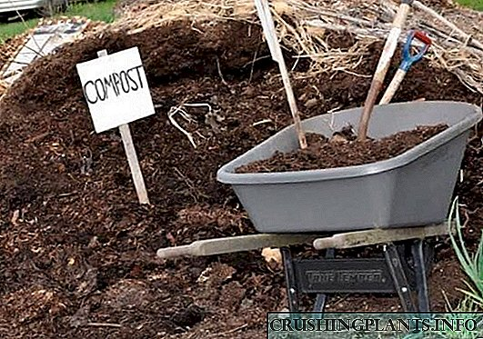
Ko'katlarning normal o'sishi va rivojlanishi uchun uni muntazam ravishda sug'orish kerak bo'ladi. O'rtacha, har 2 haftada bir o'simlik sug'oriladi. Agar uzoq vaqt qurg'oqchilik va issiqlik bo'lsa, unda sug'orish sonini ko'paytirish kerak. Butaning ostidagi tuproq har doim bir oz nam bo'lishi kerakligini unutmang. Har 4 haftada bir marta sug'orish uchun mo'ljallangan suvni oksalik, limon yoki sirka kislotasi bilan aralashtirish kerak. Sug'orishda siz juda ehtiyot bo'lishingiz kerak, agar tuproqda suvning turg'unligi kuzatilsa, bu qo'ziqorin kasalliklarining rivojlanishiga olib kelishi mumkin. Shu munosabat bilan sug'orish uchun ko'p miqdordagi suvni ishlatmaslik tavsiya etiladi, lekin sayt sathini to'rt santimetr malç (barglar, talaş yoki ignalar) qatlami bilan to'ldirish tavsiya etiladi. Ushbu chora sug'orishni kamaytirishga yordam beradi.

